Slide 1

第十一章：功和机械能
1. 功
力学中的功：力学中，功等于力与物体在力的方向上移动的距离的乘积。
如果用F表示力，s表示在力的方向上移动的距离，W表示功，则功的表达式为
在国际单位制中，力的单位是牛，距离的单位是米，则功的单位是牛米，它有一个专门的名称叫作焦耳，简称焦，符号是J。
功的计算
2. 功率

Slide 2

功率：在物理学中，用功率表示做功的快慢。功与做功所用时间之比叫作功率。如果用W表示某个力做的功，t表示做这些功所用的时间，P表示这个力所做的功率，则功率的表达式为
功率的单位由功的单位和时间的单位组合而成。在国际单位制中，功的单位是焦耳，时间的单位是秒，则功率的单位是焦耳每秒，它有个专门的名称叫作瓦特，简称瓦，符号是W。工程技术上还常用千瓦（kW）作为功率的单位。
1 kW = 1000 W
功率的计算
3. 动能和势能
能量：物体能够对外做功，我们就说这个物体具有能量，简称能。能量的单位与功的单位相同，也是焦耳。一半来说，一个物体能做的功越多，表示这个物体的能量越大。

Slide 3
动能：物体由于运动而具有的能，叫作动能。一切运动的物体都具有动能。
势能：在地球表面附近，物体由于收到重力并处在一定高度时所具有的能，叫作重力势能。物体由于发生弹性形变而具有的能叫作弹性势能。
4. 机械能及其转化
机械能：在物理学中，把动能、重力势能和弹性势能统称为机械能。
大量研究表明，如果只有动能和势能相互转换，尽管动能和势能的大小会变化，但动能和势能的总和不变，或者说，机械能是守恒的。
水能和风能的利用

Slide 4
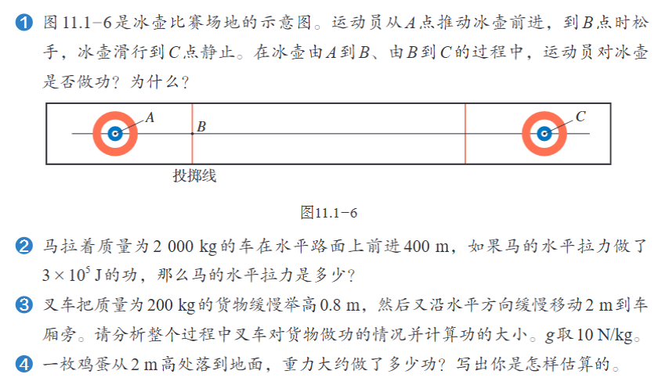

Slide 5
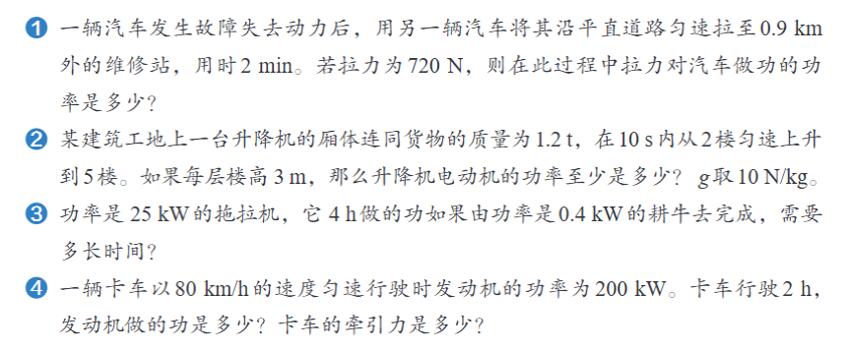

Slide 6
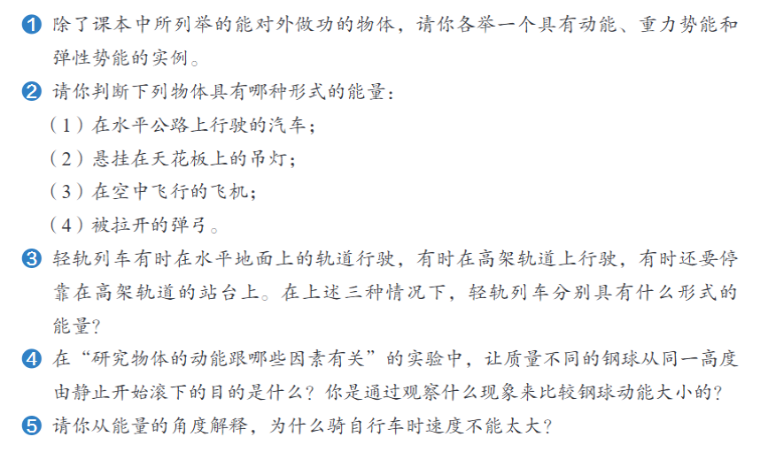

Slide 7
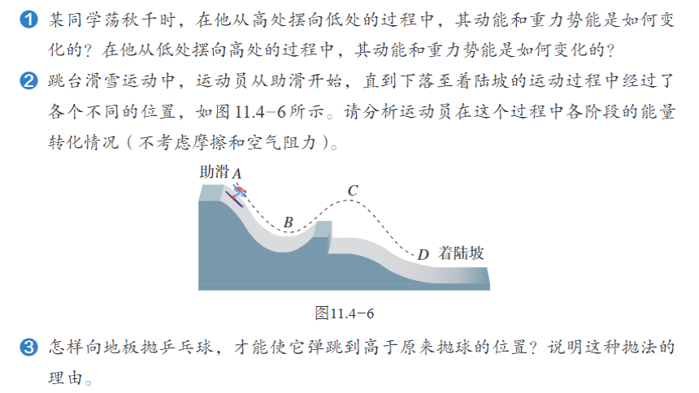

Slide 8
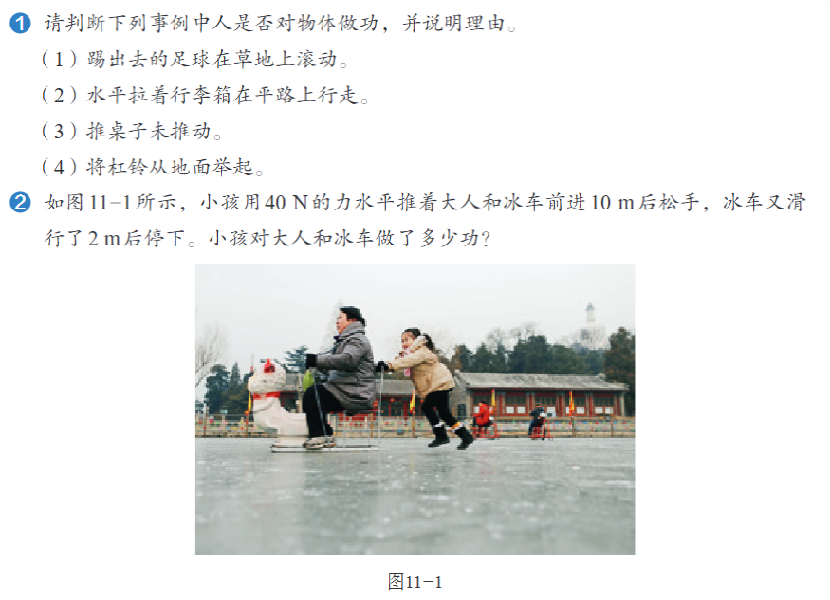

Slide 9
